Slide 1
Introduction à la CAD (logiciel exemple: fusion360)
(alternatives : freecad,openscad,solidworks)
Par benano

Slide 2
La CADQUOI ? = Computer-Aided design
Conception de pièces 3D à quels desseins ?
→ design et assemblage de systèmes plus ou moins complexes( + éventuellement simulation , non abordée ici)
→ design de pièce pour l’impression 3D et préparation des usinages pour les machines à commande numérique (CNC)
2 “philosophies”:
→ solidworks, freecad, fusion : dessin 2D puis “ajout de volume”
→ openscad : manipulations de formes 3D élémentaires

Slide 3
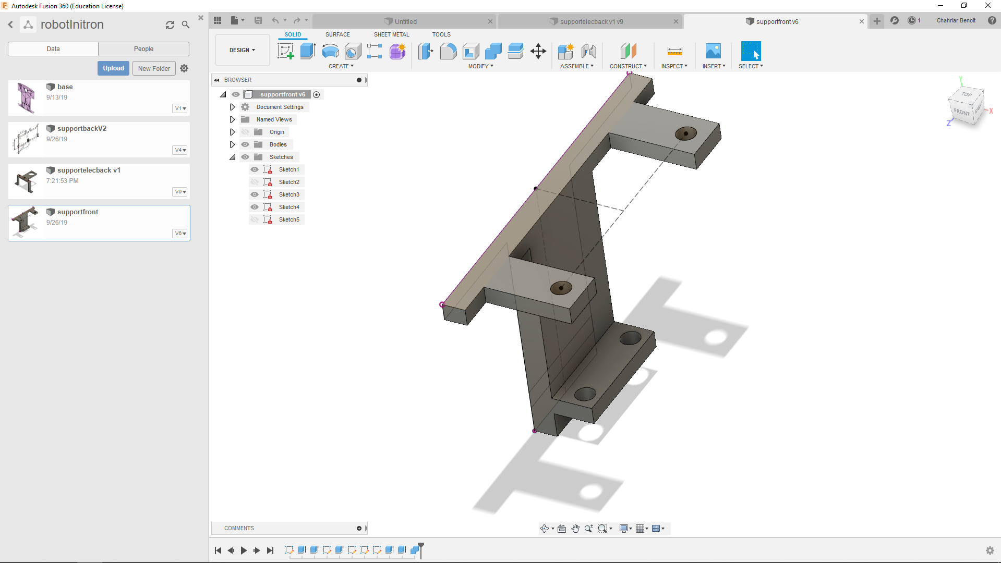
Vue d’ensemble de l’UI de fusion
Cliquez sur votre nom pour accéder aux paramètres
Onglets, fichiers ouverts
La barre d’outils s’adapte au mode dans lequel vous vous trouvez: ici en “design” 3D
Hierarchies des différents “sketch”, “bodies”, repères, plan de construction
(permet de cacher ou afficher des éléments !)
Votre pièce
Fichiers dans le nuage
Tout commence avec un sketch, cliquez sur le bouton encadré en orange
Historique des fonctions utilisées
Pour revenir dans le temps ou les modifier !

Slide 4
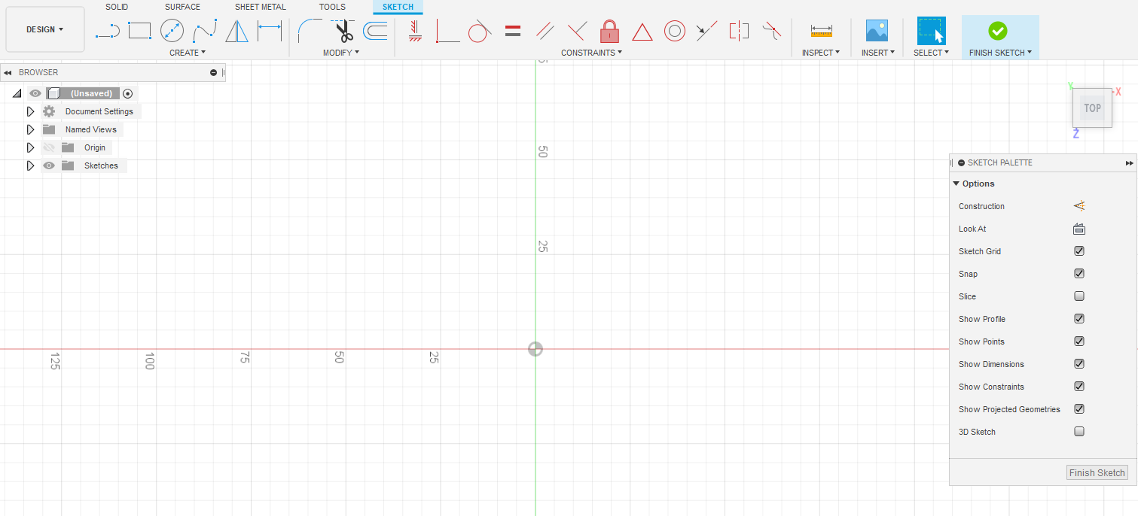
Un sketch vous dites ?
Inspect permet de prendre des mesures
Contraindre les éléments: notion ESSENTIELLE
Il faut absolument tout contraindre
(un sketch contraint apparait noir, non contraint il reste bleu)
Dessin de lignes et autres formes. Penser à cliquer sur le mot “CREATE” pour voir toutes les options !
Modifier les lignes (couper, arrondir les angles….)
Après avoir sélectionné un plan de dessin, les outils spécifiques apparaissent

Slide 5
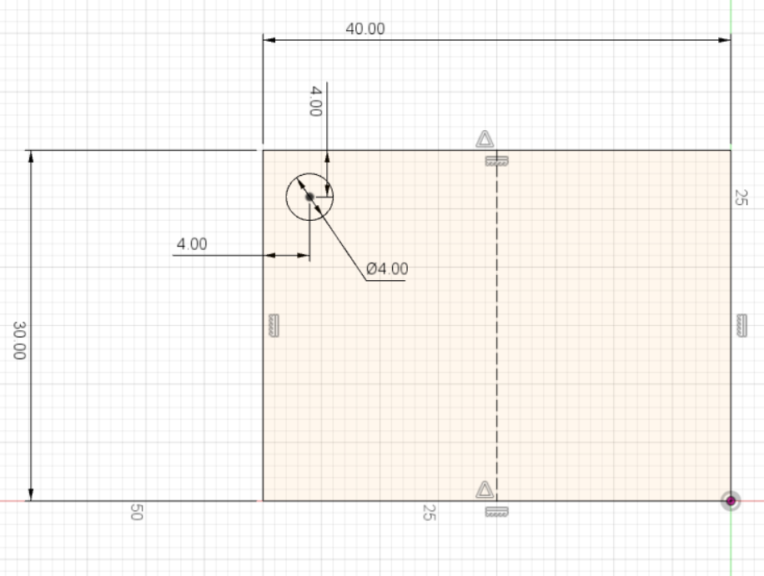
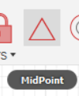
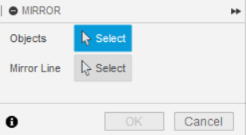
Le sketch par l’exemple, quelques notions bien utiles
Contraintes géométriques => barre d’outil en haut (fusion contraint automatiquement certaines choses évidentes, par exemple une ligne à peu près horizontale, ou un point à peu près au milieu)
Contrainte de dimension => D
Tout trait peu être passé en trait de construction en clic droit dessus (ou X)
Très utile pour tirer partie des symétrie, en cliquant sur le bouton “mirror” voila ce que fusion me demande d’ailleurs !

Slide 6
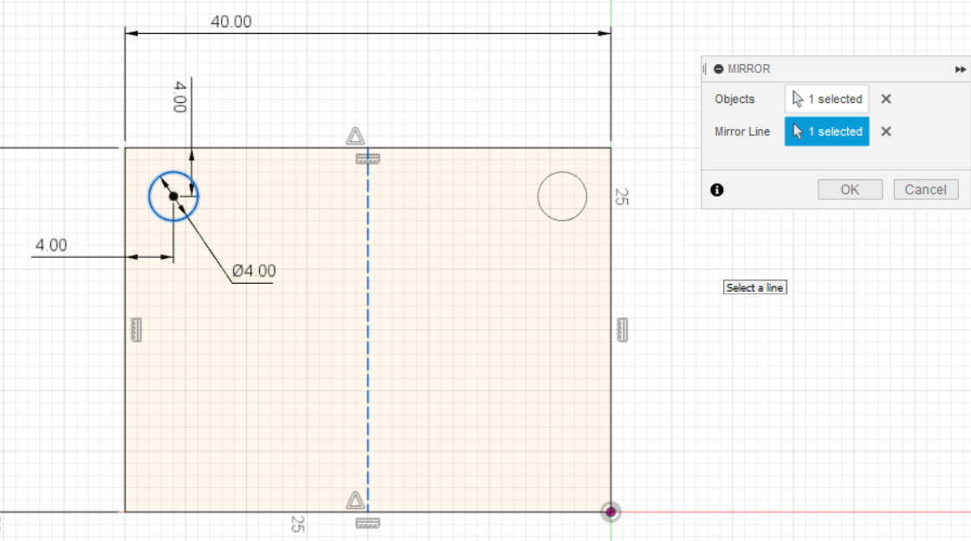
Suite du sketch exemple
On sélectionne l’objet à symétriser puis la ligne et on valide pour obtenir deux cercles liés par relation de symétrie
Extrêmement pratique => en abuser pour gagner du temps lors d’éventuels redimensionnements ultérieurs

Slide 7
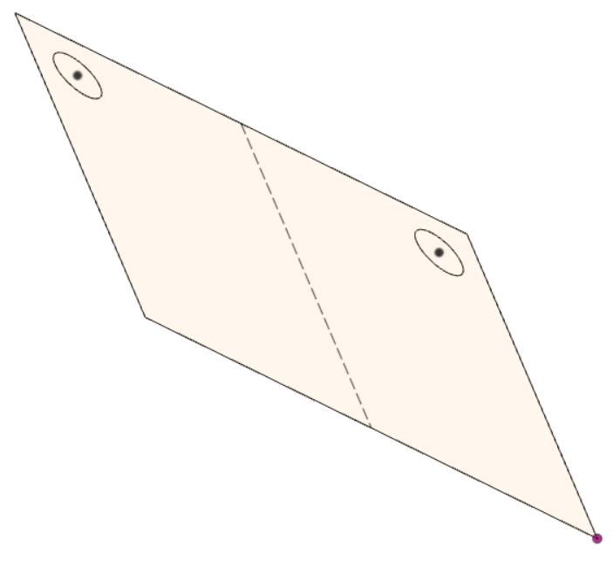
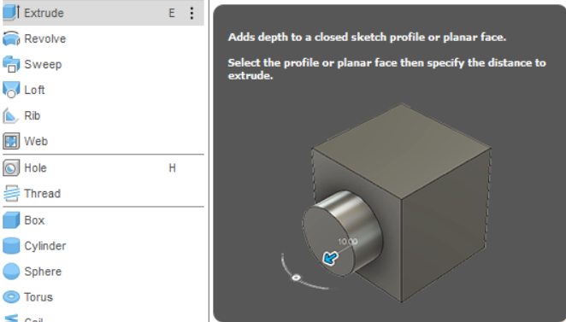
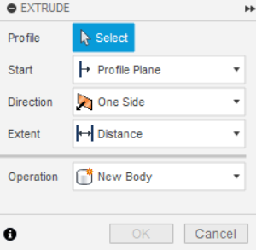
Fonctions 3D: et la matière fut
Les fonctions 3D sont très variées => expérimenter et regarder les explications données par fusion
En attendant voyons les basiques
L’incontournable extrusion, voir son schéma explicatif et les arguments attendus par fusion, ca se comprend très bien !

Slide 8
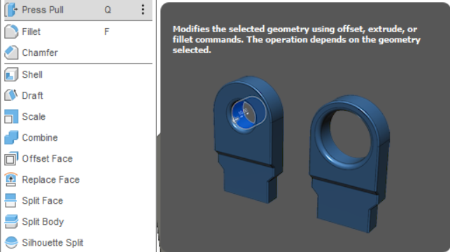
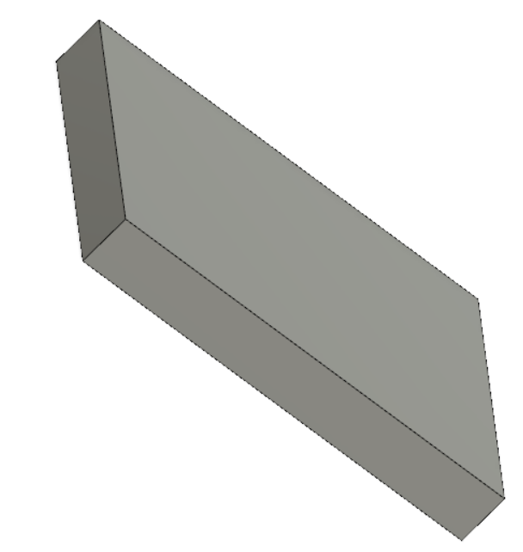
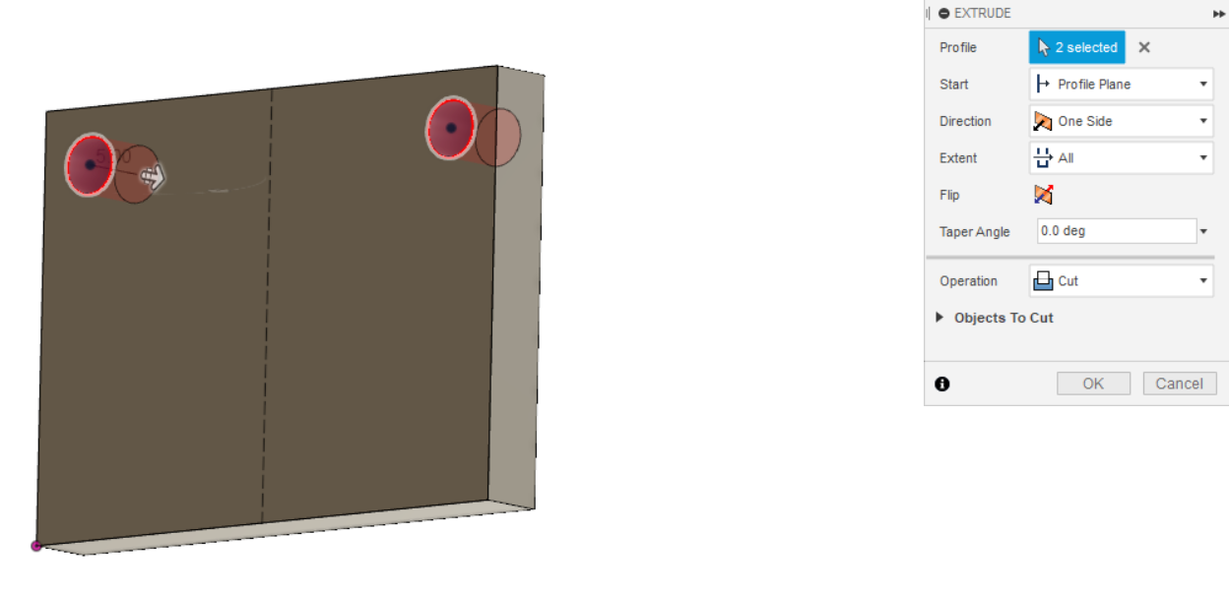
Fonctions 3D: faisons des trous

Slide 9
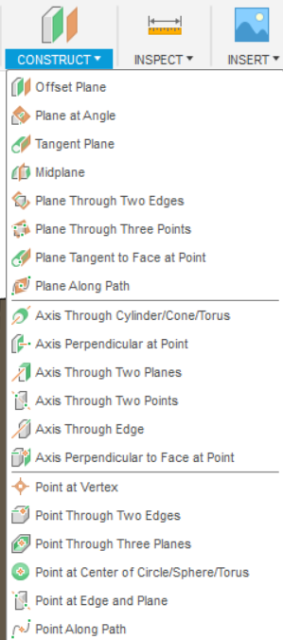
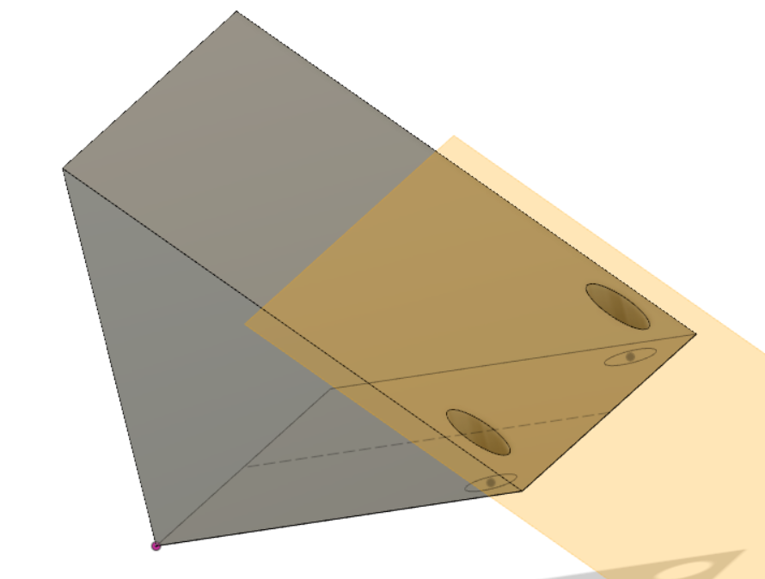
Le menu construct
Construct vous permet de faire des plans de construtions qui peuvent alors vous servir à créer des symétries selon des principes similaire au “mirror” 2D sauf qu’en 3D on symétrise des objets 3D ou encore des fonctions !
Les plans de constructions permettent aussi de donner des limites pour vos fonctions !
Par exemple on peut extruder de 15mm ou jusqu’à un plan oblique à 45 degrés si on le souhaite

Slide 10
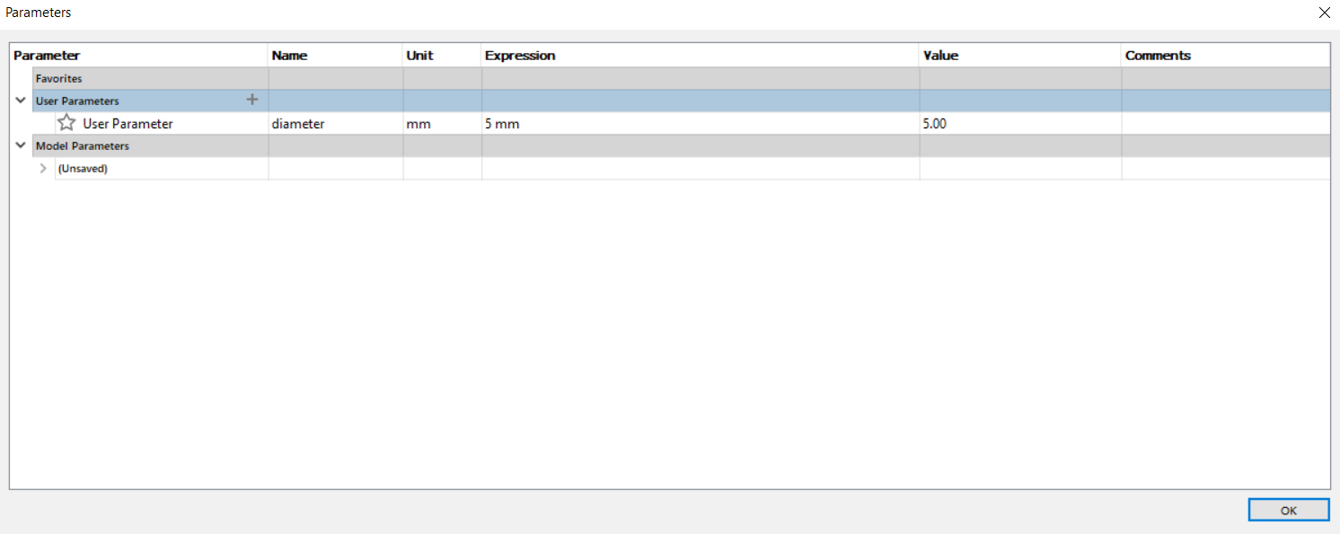
Modify → parameters
Ce menu permet de créer des variables réutilisable n’importe ou sur votre projet (distance d’extrusion, côté d’un cube…). Par exemple il sufirait d’aller mettre “diameter” sur notre cercle de tout a à l’heure à la place du 4. Utile pour toutes longueurs très répendu qui pourra être ajusté en un coup ici.

Slide 11
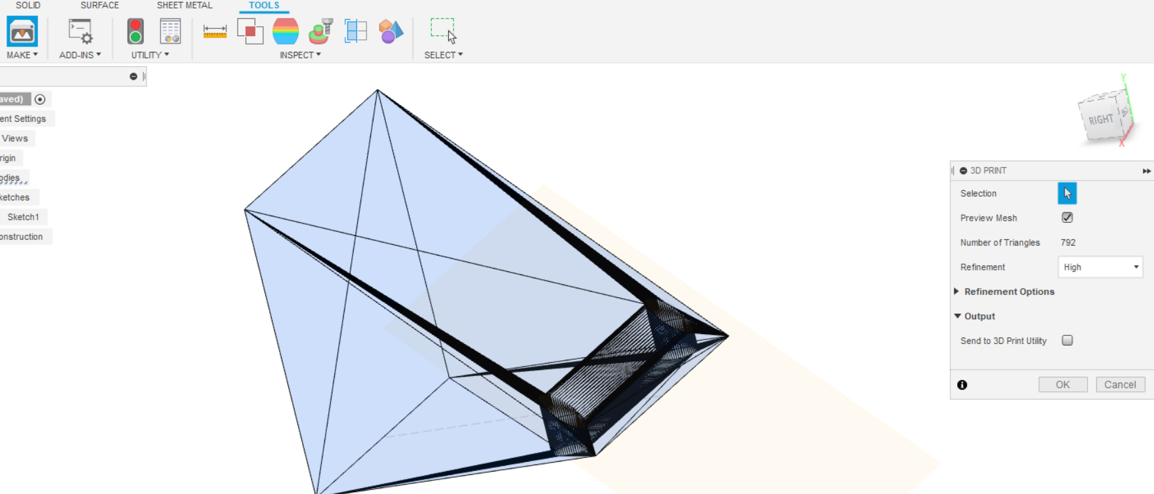
Récupérer le fichier STL pour votre slicer d’imprimante 3D
1
Cliquez sur votre pièce et validez
2
3

